Slide 1
Implantação de Ferramentas de Gestão através de Cooperação Técnica entre os Serviços de Saneamento

Slide 2
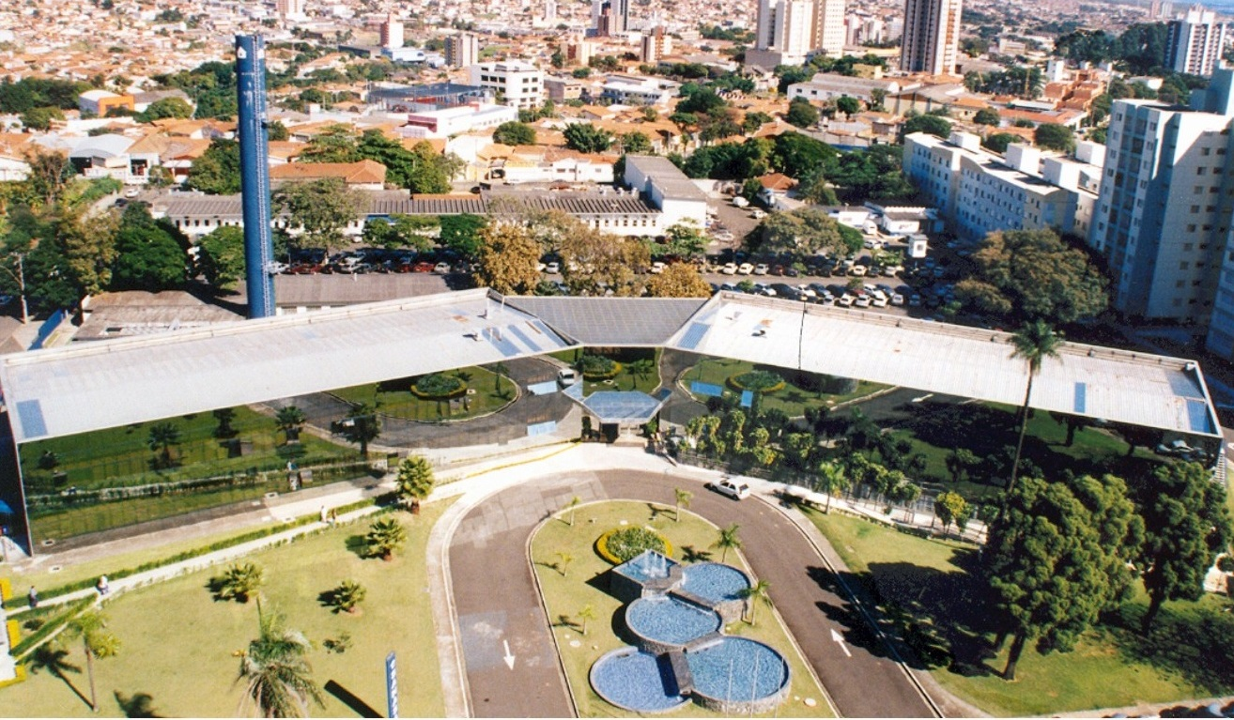
SANASA em números
Sede Administrativa
Índice de cobertura:
Abastecimento de água: 99,56%
(2 captações, 5 Estações de Tratamento, 64 reservatórios, 4.661 km de redes)
Coleta e afastamento de esgoto: 92,46%
(88 Estações Elevatórias de Tratamento; 4.357 km de redes)
Capacidade instalada de tratamento de esgoto: 95%
(24 Estações de Tratamento)
Ref. maio/2017

Slide 3
Sistema de Gestão
Algumas premissas importantes
Não há uma única estrutura organizacional “certa” e igual à todas as empresas
Não há uma única metodologia “certa” para gerenciar as empresas
Não há uma única maneira “certa” de gerenciar pessoas para todas as empresas
Portanto, cada empresa pode ter o seu sistema personalizado de Gestão

Slide 4
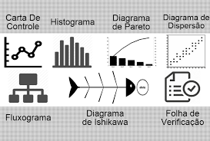
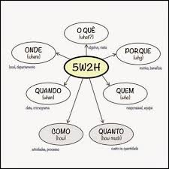
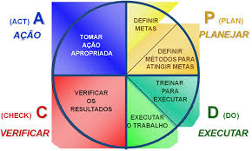
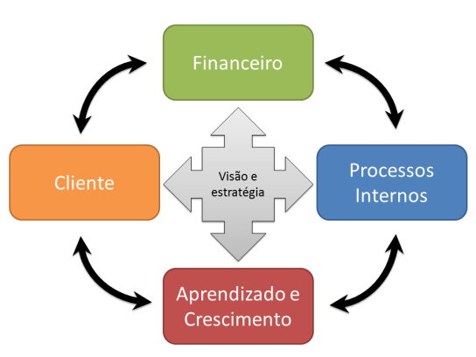
Ferramentas de Gestão

Slide 5
Cooperação Técnica

Slide 6
Cooperação Técnica
Ofício
Contendo o escopo
Termo de Cooperação
Contendo o programa

Slide 7
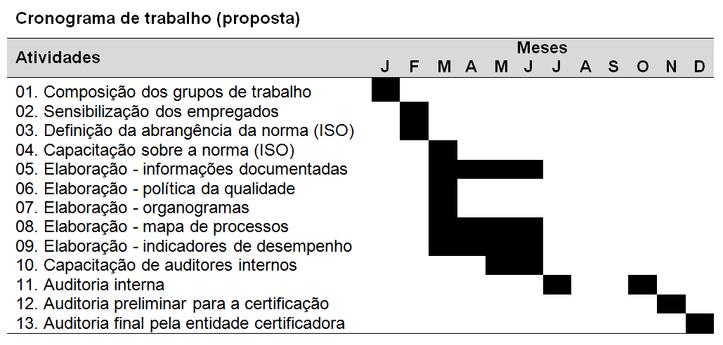
Cooperação Técnica

Slide 8
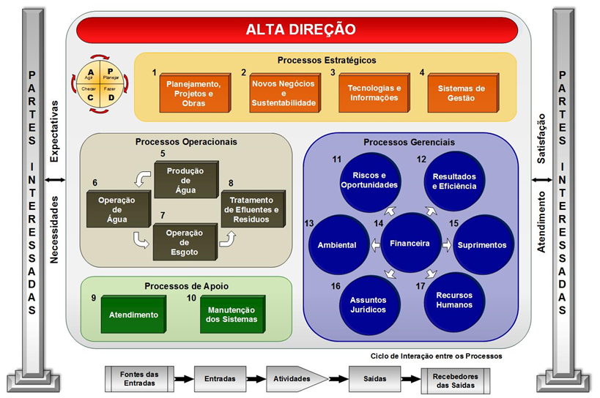
Mapa de Processos e Interações

Slide 9
Informação Documentada
Documentos internos e externos
NBR ISO 9001
Critérios de aprovação
Análise crítica e revisão
Controle das alterações
Controle das cópias e versões
Proteção dos originais
Divulgação

Slide 10
Controle da Informação Documentada
Registros
NBR ISO 9001
Identifi-
cação
Armazena-
mento
Proteção
Recupe-
ração
Retenção
Disposição final

Slide 11
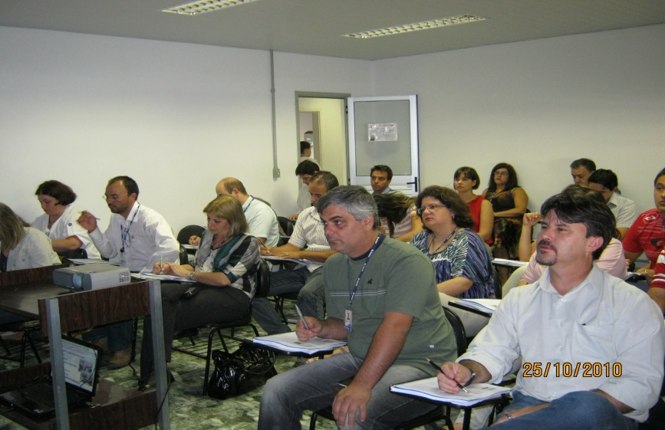
Auditoria Interna
Formação de auditores internos da Qualidade:
C
O
N
S
U
L
T
O
R
A
U
D
I
T
O
R

Slide 12
Controle de produtos não-conformes
Ações
NÃO-CONFORMIDADE
NOTA: Relatórios de Auditoria ou Espontâneos

Slide 13
Processo de Certificação
auditar documentação
confirmar localização da empresa e atividades
verificar cumprimento dos requisitos normativos
preparar para a FASE 2
FASE 1
avaliar a implementação do sistema de gestão na da empresa, incluindo sua eficácia
avaliar a relação escopo x requisitos normativos
FASE 2
Ciclo de Auditorias
certificação/renovação
manutenção
manutenção
1° ano
100%
2° ano
50%
3° ano
50%
100%

Slide 14
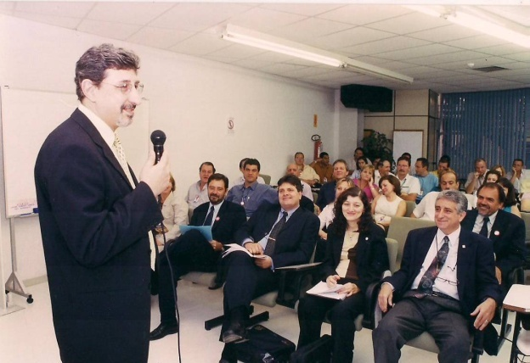
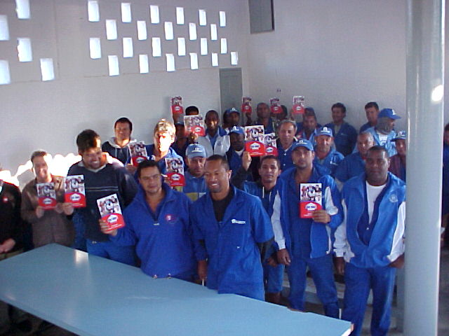
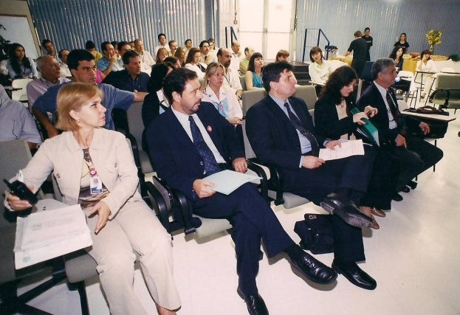
Pontos Chaves para o Sucesso
Comunicação e envolvimento em todos os níveis:
Alta Direção
Gerências
Coordenadorias
Setores descentralizados
Sindicato da categoria

Slide 15
Conclusão – Ferramentas de Gestão
Permitem aplicação de boas práticas relacionadas à:
Gestão por processos e padronização das atividades
Controle e manutenção dos documentos e registros
Realização de auditorias internas periódicas - diagnóstico
Adoção de indicadores de desempenho
Melhoria contínua
Transparência na gestão dos serviços púbicos
SATISFAÇÃO DOS CLIENTES

Slide 16
Conclusão – Ferramentas de Gestão
A medição e o monitoramento permitem:
Que a entidade reguladora acompanhe o cumprimento das metas e objetivos fixados no Plano Municipal de Saneamento
Uma melhor e mais oportuna resposta por parte dos setores e processos na empresa
O acompanhamento real dos efeitos das decisões por parte da Alta Direção
A troca de experiências entre as empresas

Slide 17
Engº Alessandro Siqueira Tetzner
Gerente de Gestão da Qualidade e Relações Técnicas – SANASA
Diretor de Assistência aos Municípios - ASSEMAE
19 3735 5263 – 19 7819 2525
gestao.qualidade@sanasa.com.br

